Slide 1

前端工程答辩

Slide 2

项目开发背景

Slide 3
当今是一个社交媒体的时代。得益于技术的日新月异，信息传播从未如此迅捷。自Facebook、Twitter 始，再到微信、微博、今日头条等国人常用的社交平台，人们每天浏览、转发、评论的文章不计其数。根据统计，早在2016年，微信公众号账号数量就已近2000万，而活跃用户数量更是达到了7.62 亿，如今这些数字还在增长。在这样的大环境下，自媒体等行业的发展也得到了极大的推动。同时政府、企业、社会团体、组织等也纷纷在各平台发声，通过文章向公众传达信息。不管是生活中还是工作中，越来越多的人需要撰写、发布文章。而其中一个重要环节就是排版，优秀的排版往往能够吸引大众眼球，让文章锦上添花。对此我们主要针对在微信公众号、微博等平台发布文章的用户进行分析与调研，发现存在以下几点问题:
1.排版 需要耗费用户不少的时间和精力，排版过程枯燥乏味。
2.没有 设计的基础的用户，很难做出优秀的版面设计。
3.辛苦做出来的排版可能会与文章主题不搭配。
针对上述问题，有一些现有的软件正着手于解决这些难题。现在用户常用的排版软件，如秀米等，需要用户手动选取样式和装饰组件,手动插入图片。用户仍需要大量的拖拽与调整才能得到满意的排版。目前市场上也有一-些自动排版软件,但都只是针对单-的文字，仅有调整缩进、清除无效空行、替换无效符号等单一的功能，并不能完全解决用户的问题。为解决用户排版难题，结合当下大热的深度学习技术，我们构想出Temage智能图文排版项目,期望它能根据输入的文本和图片，自动为用户提供专业且合适的版面设计,生成优质的图文排版，为用户节省90%以上的排版时间。同时降低版面设计的门槛，使没有美工基础的用户也能发布精品文章，还能降低自媒体创业的成本。除此之外，Temage 还需要对同时代的版面设计进行学习，紧跟时代设计的风向与潮流。

Slide 4
项目简介

Slide 5
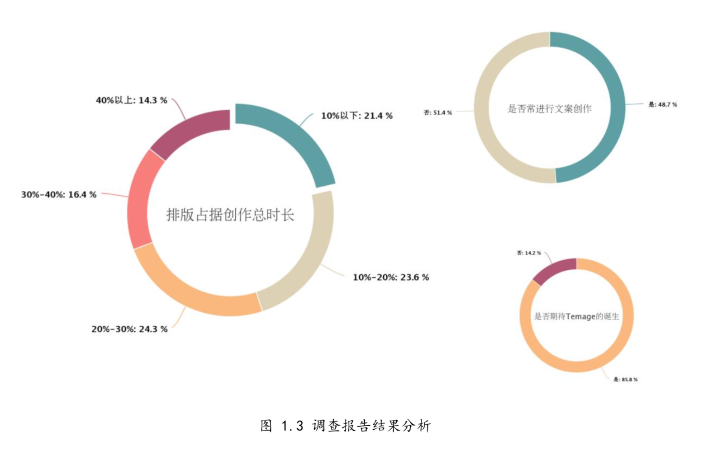
目标人群
此项目适用于有文章排版需求的人，主要包括:
个人自媒体运营者/团队，帮助他们节省时间、降低成本，提高工作效率。鼓励普通大众发声，称为个人自媒体运营者。
企业的宣传部门文案 工作者。服务企业，打造与企业自己匹配的风格。
门户网站、 媒体的专业编辑。为其提供便捷的编辑服务和灵感参考。

Slide 6
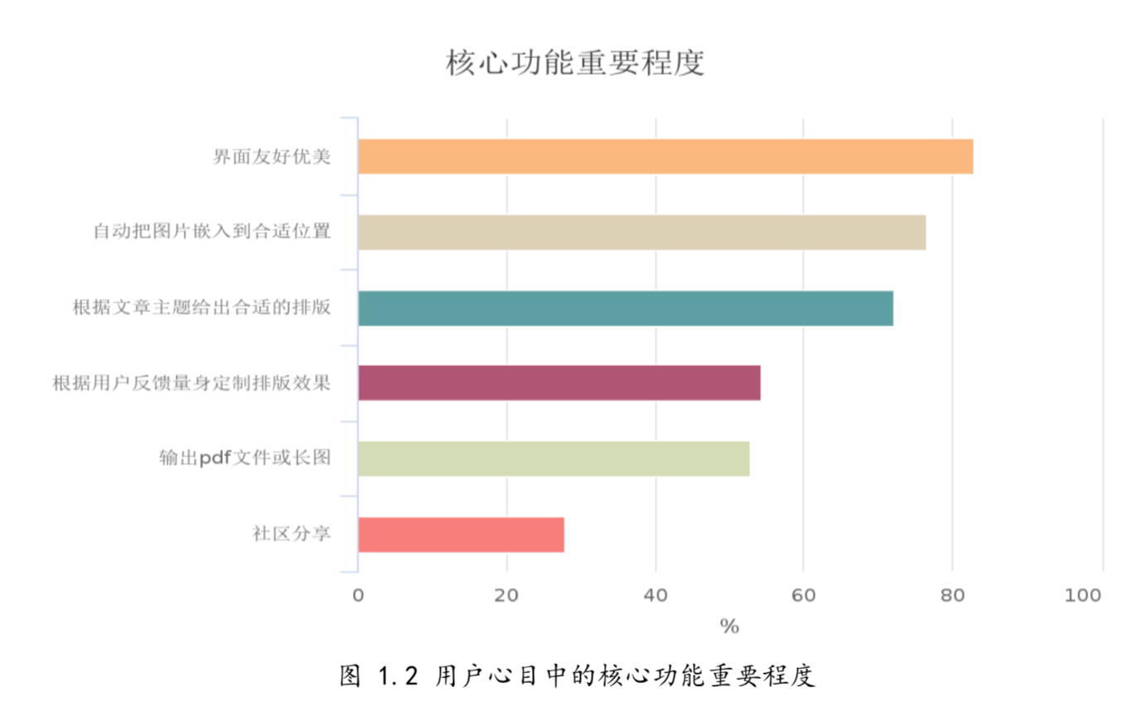
Temage 在实现全部核心功能的基础上，还需要根据上述调查结果对界面、排版功能进 行重点优化。做到界面简洁易用，服务优质迅速。

Slide 7
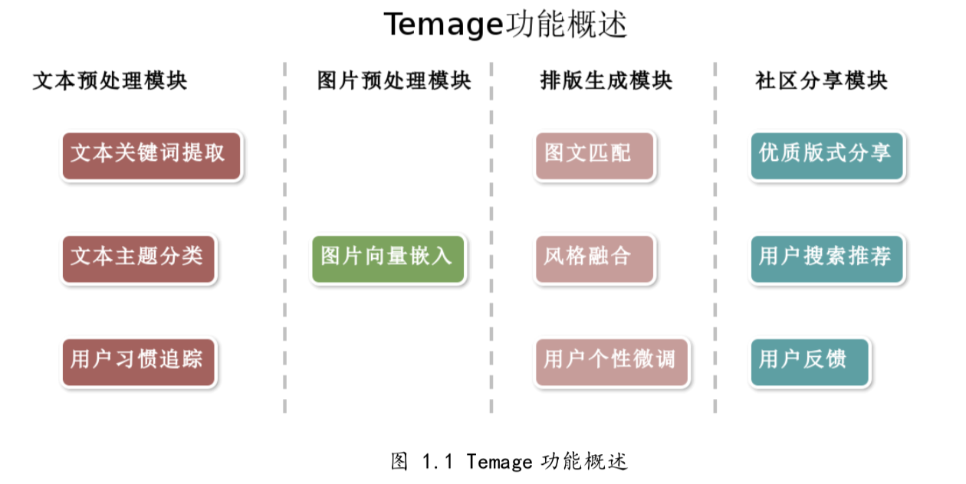
Temage 在实现全部核心功能的基础上，还需要根据上述调查结果对界面、排版功能进 行重点优化。做到界面简洁易用，服务优质迅速。

Slide 8
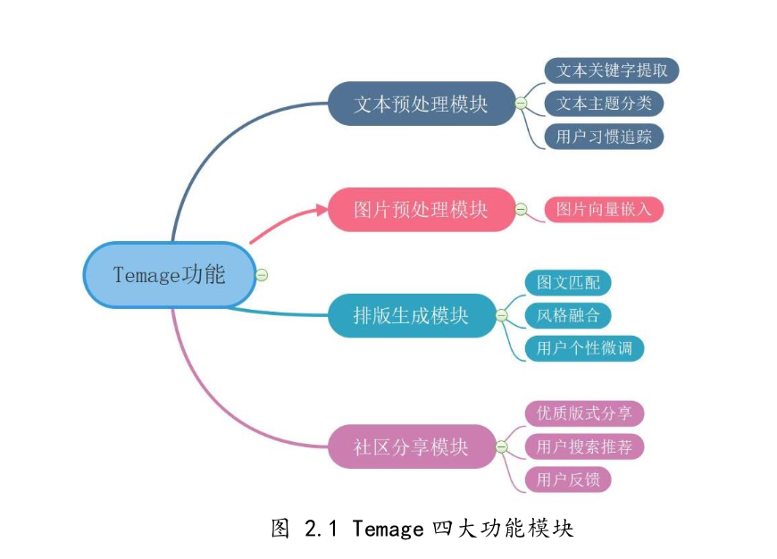
功能模块结构图

Slide 9
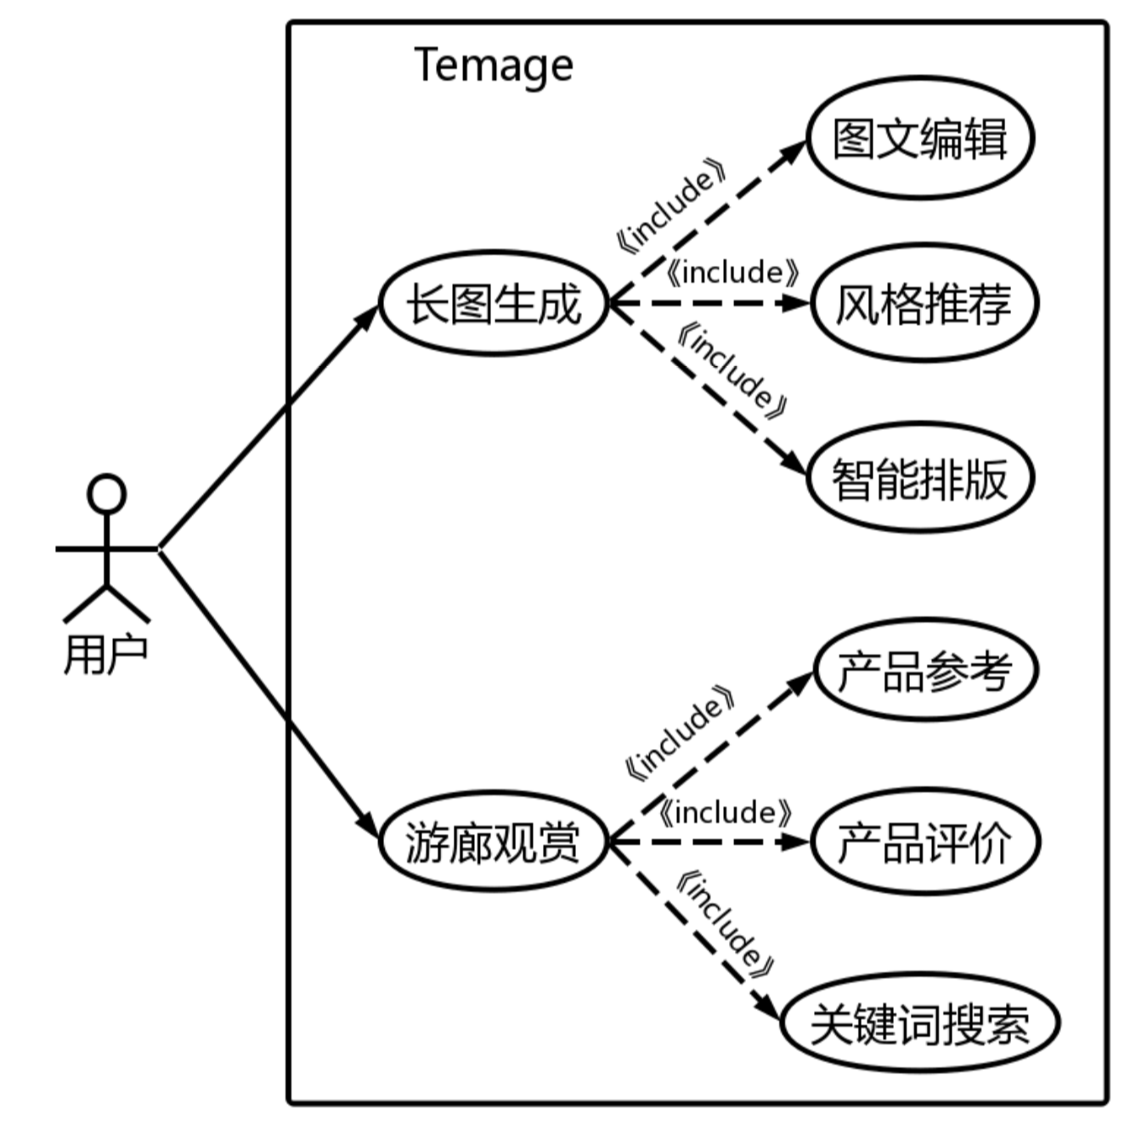
用例图

Slide 10
项目展示

Slide 11
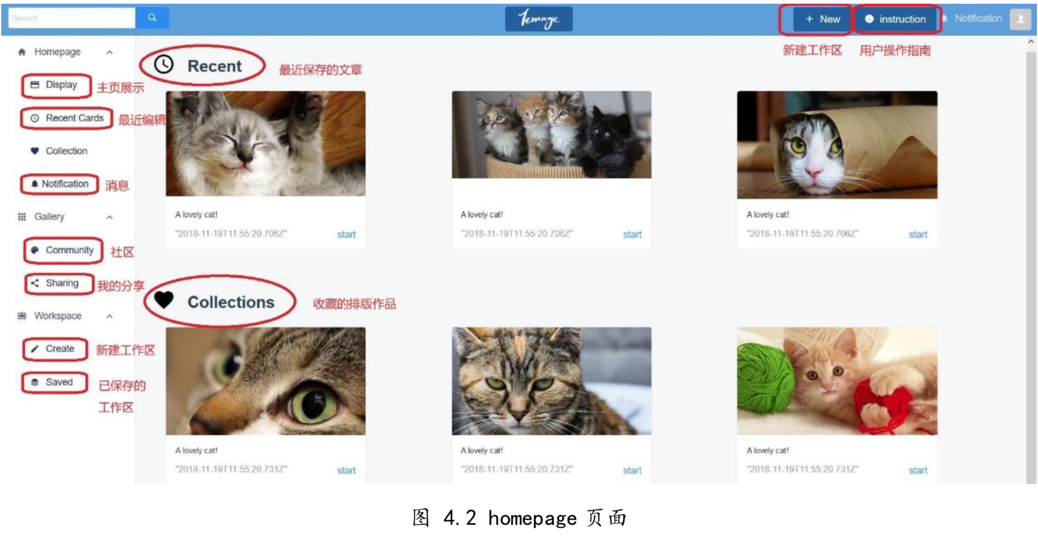

Slide 12
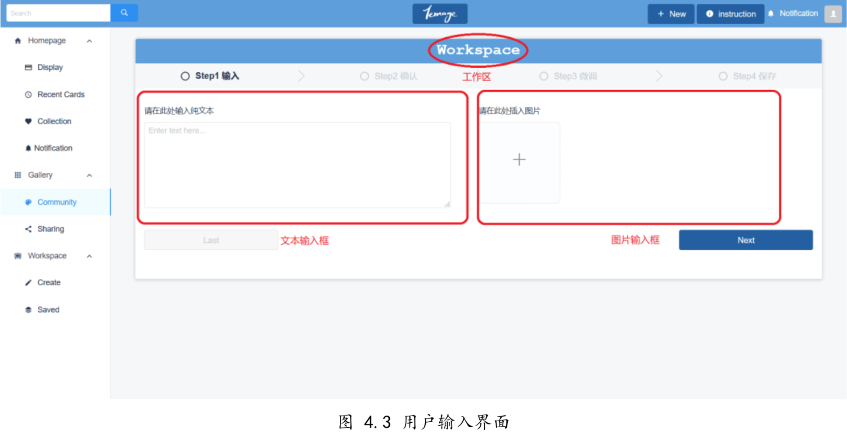

Slide 13
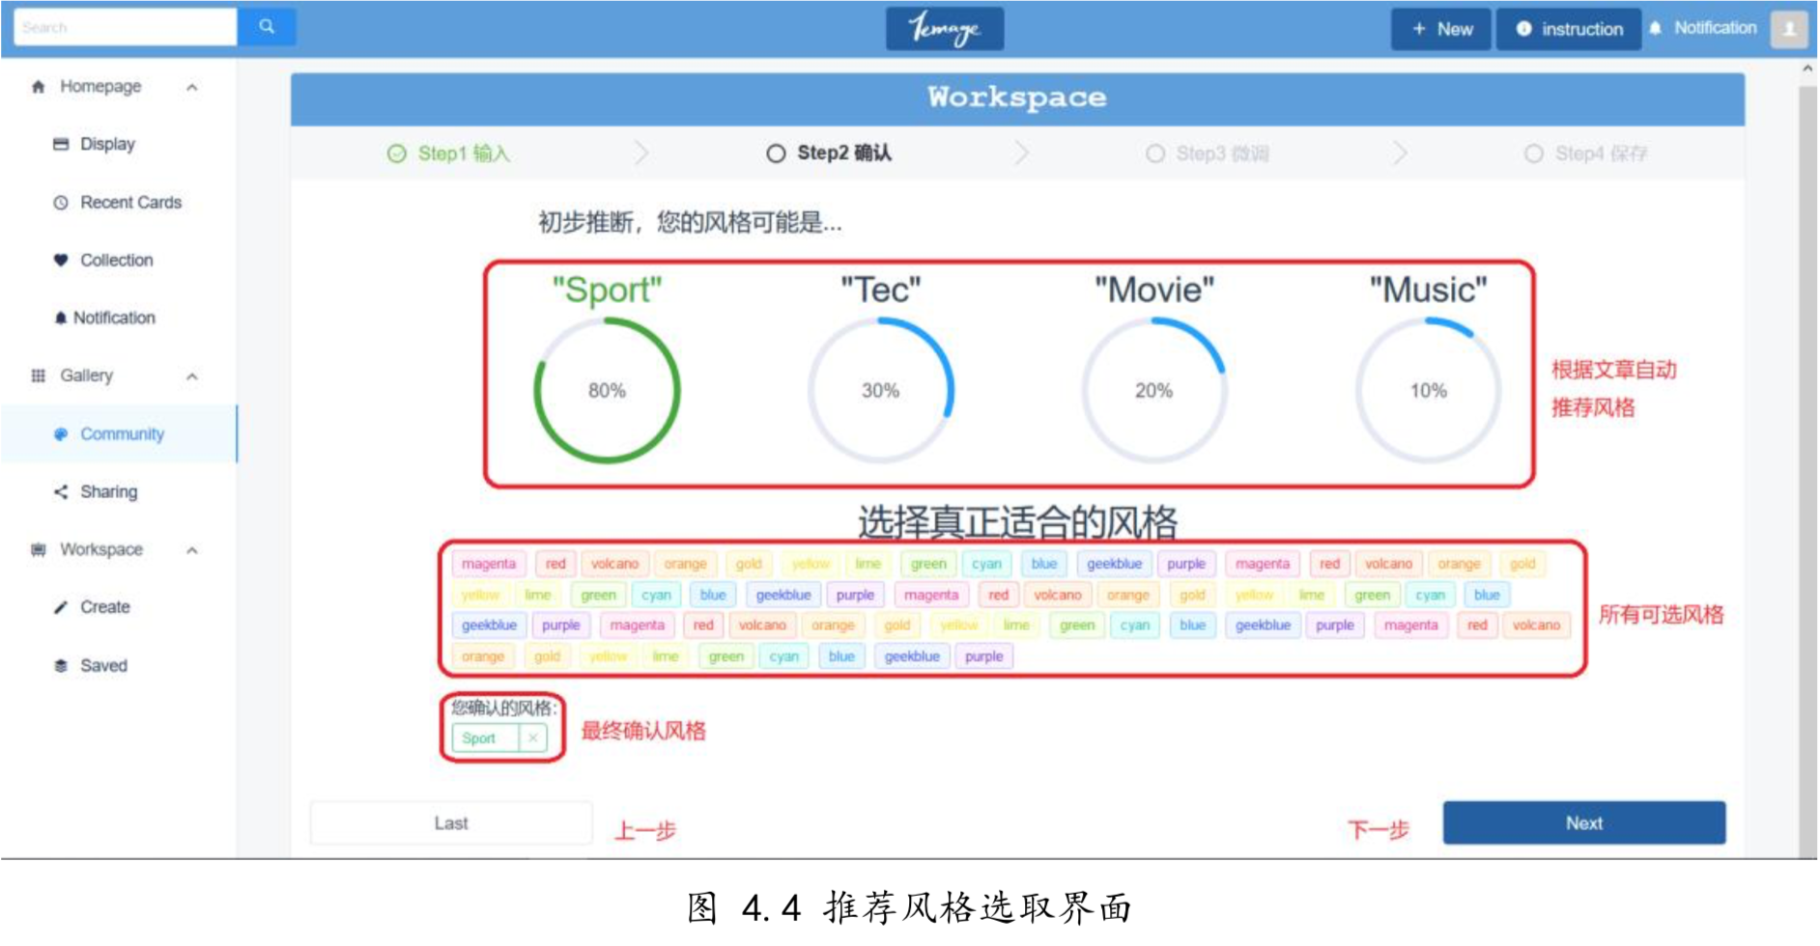

Slide 14
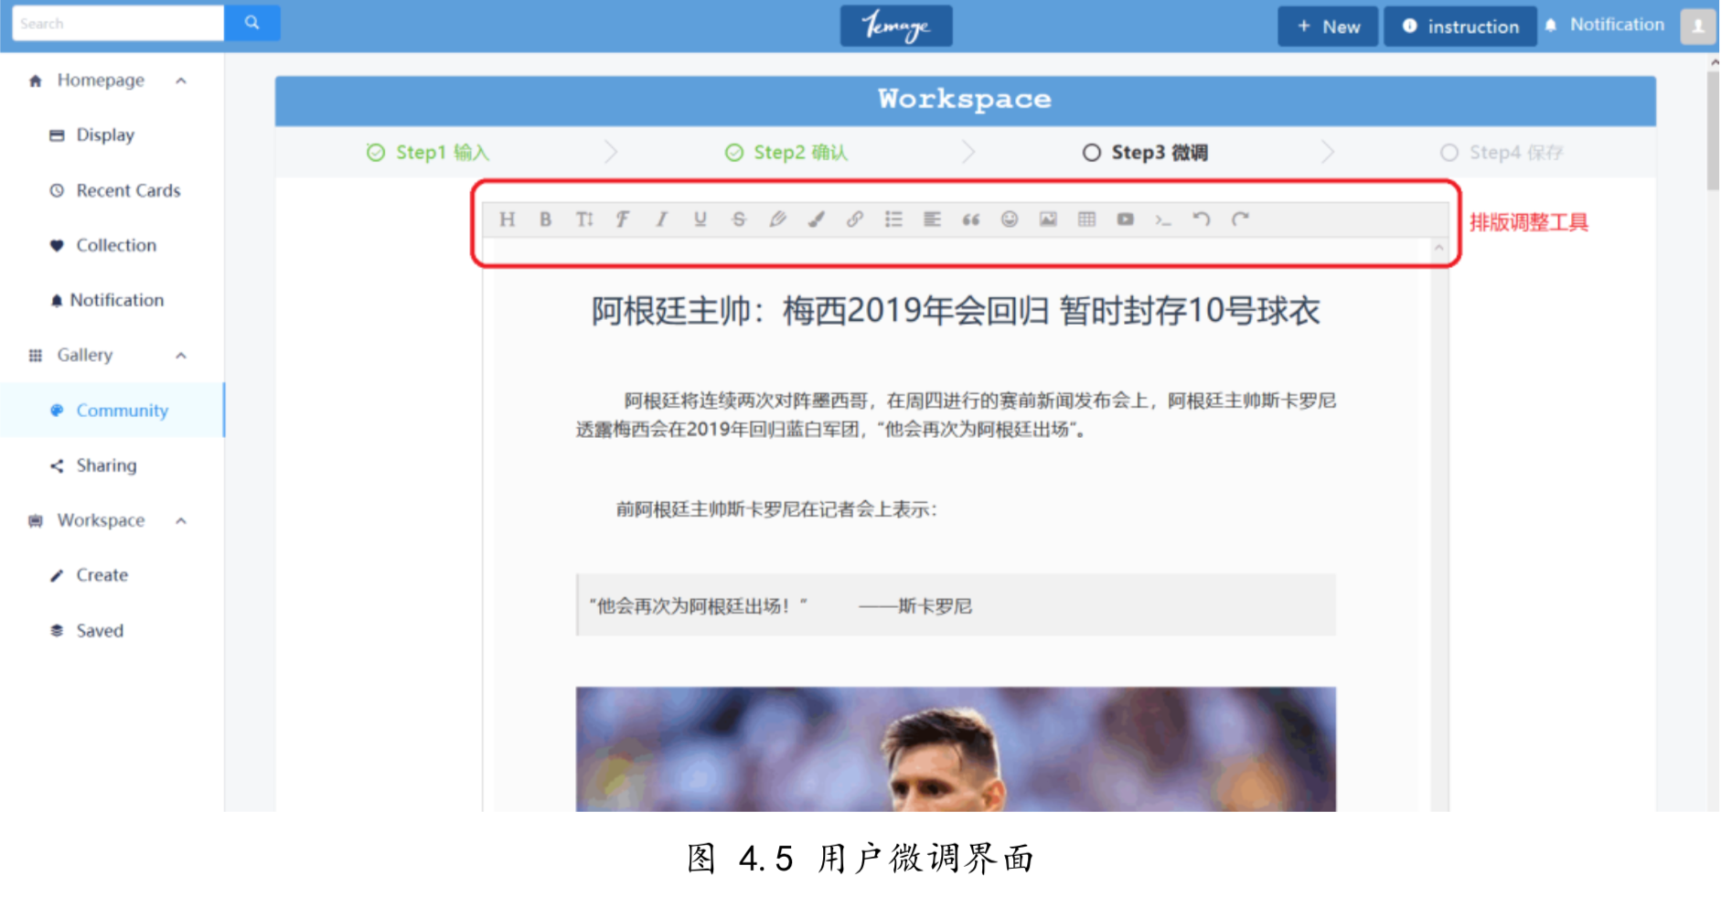

Slide 15
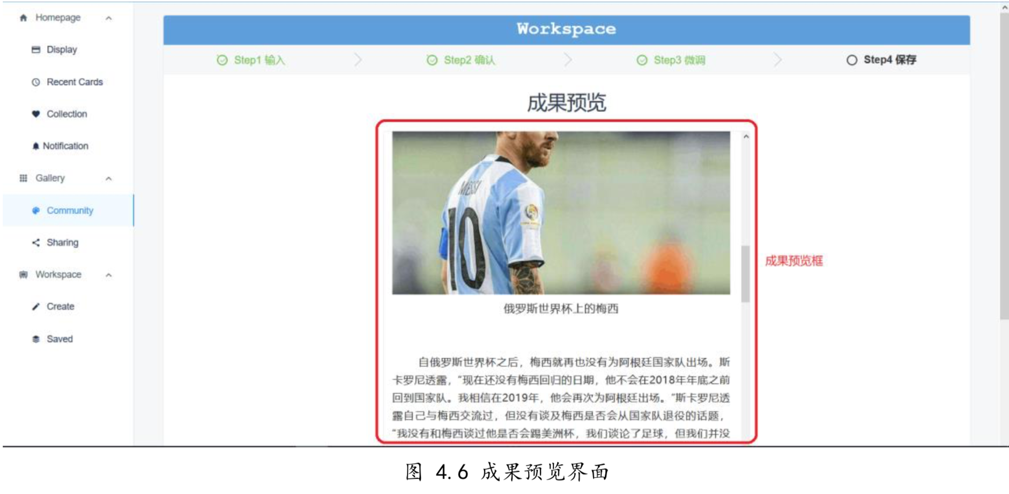

Slide 16
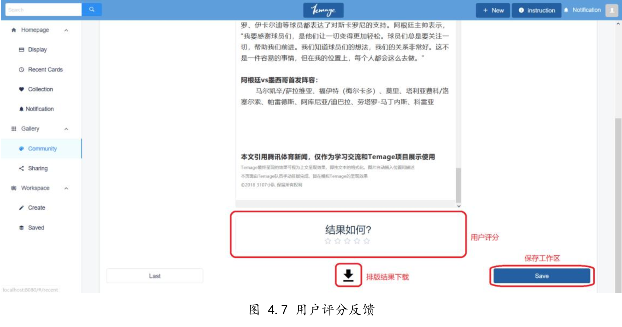

Slide 17
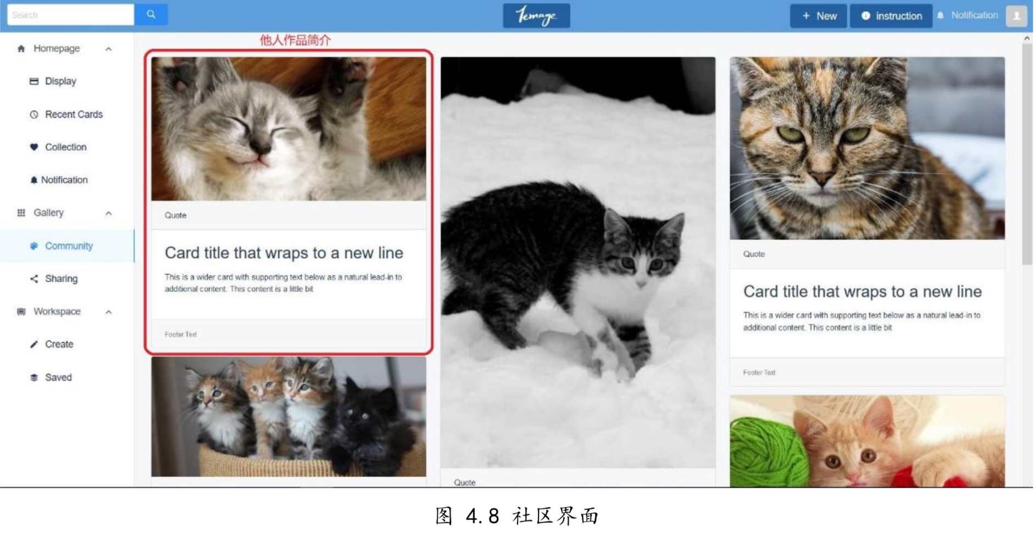

Slide 18
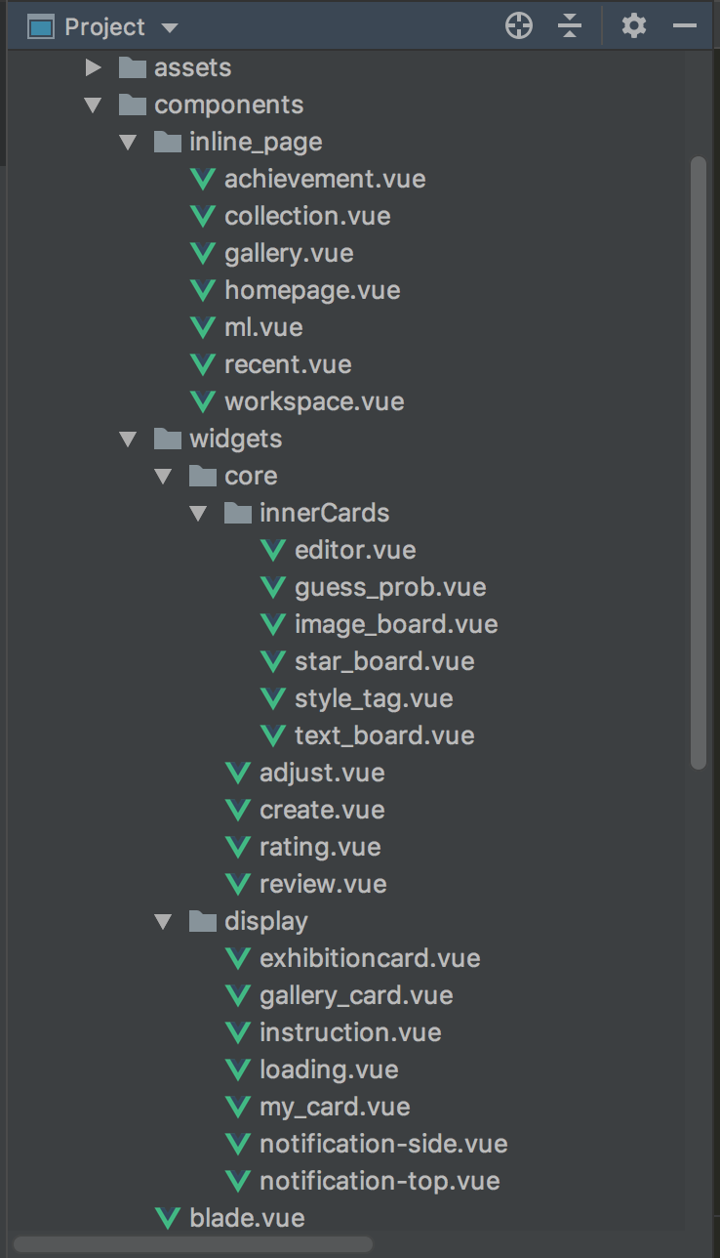
工程结构
页面文件 =
框架+一级组件组合
二级组件：
最小数据容器
一级组件 =
二级组件集合
框架组件：TopBar+SideBar

Slide 19
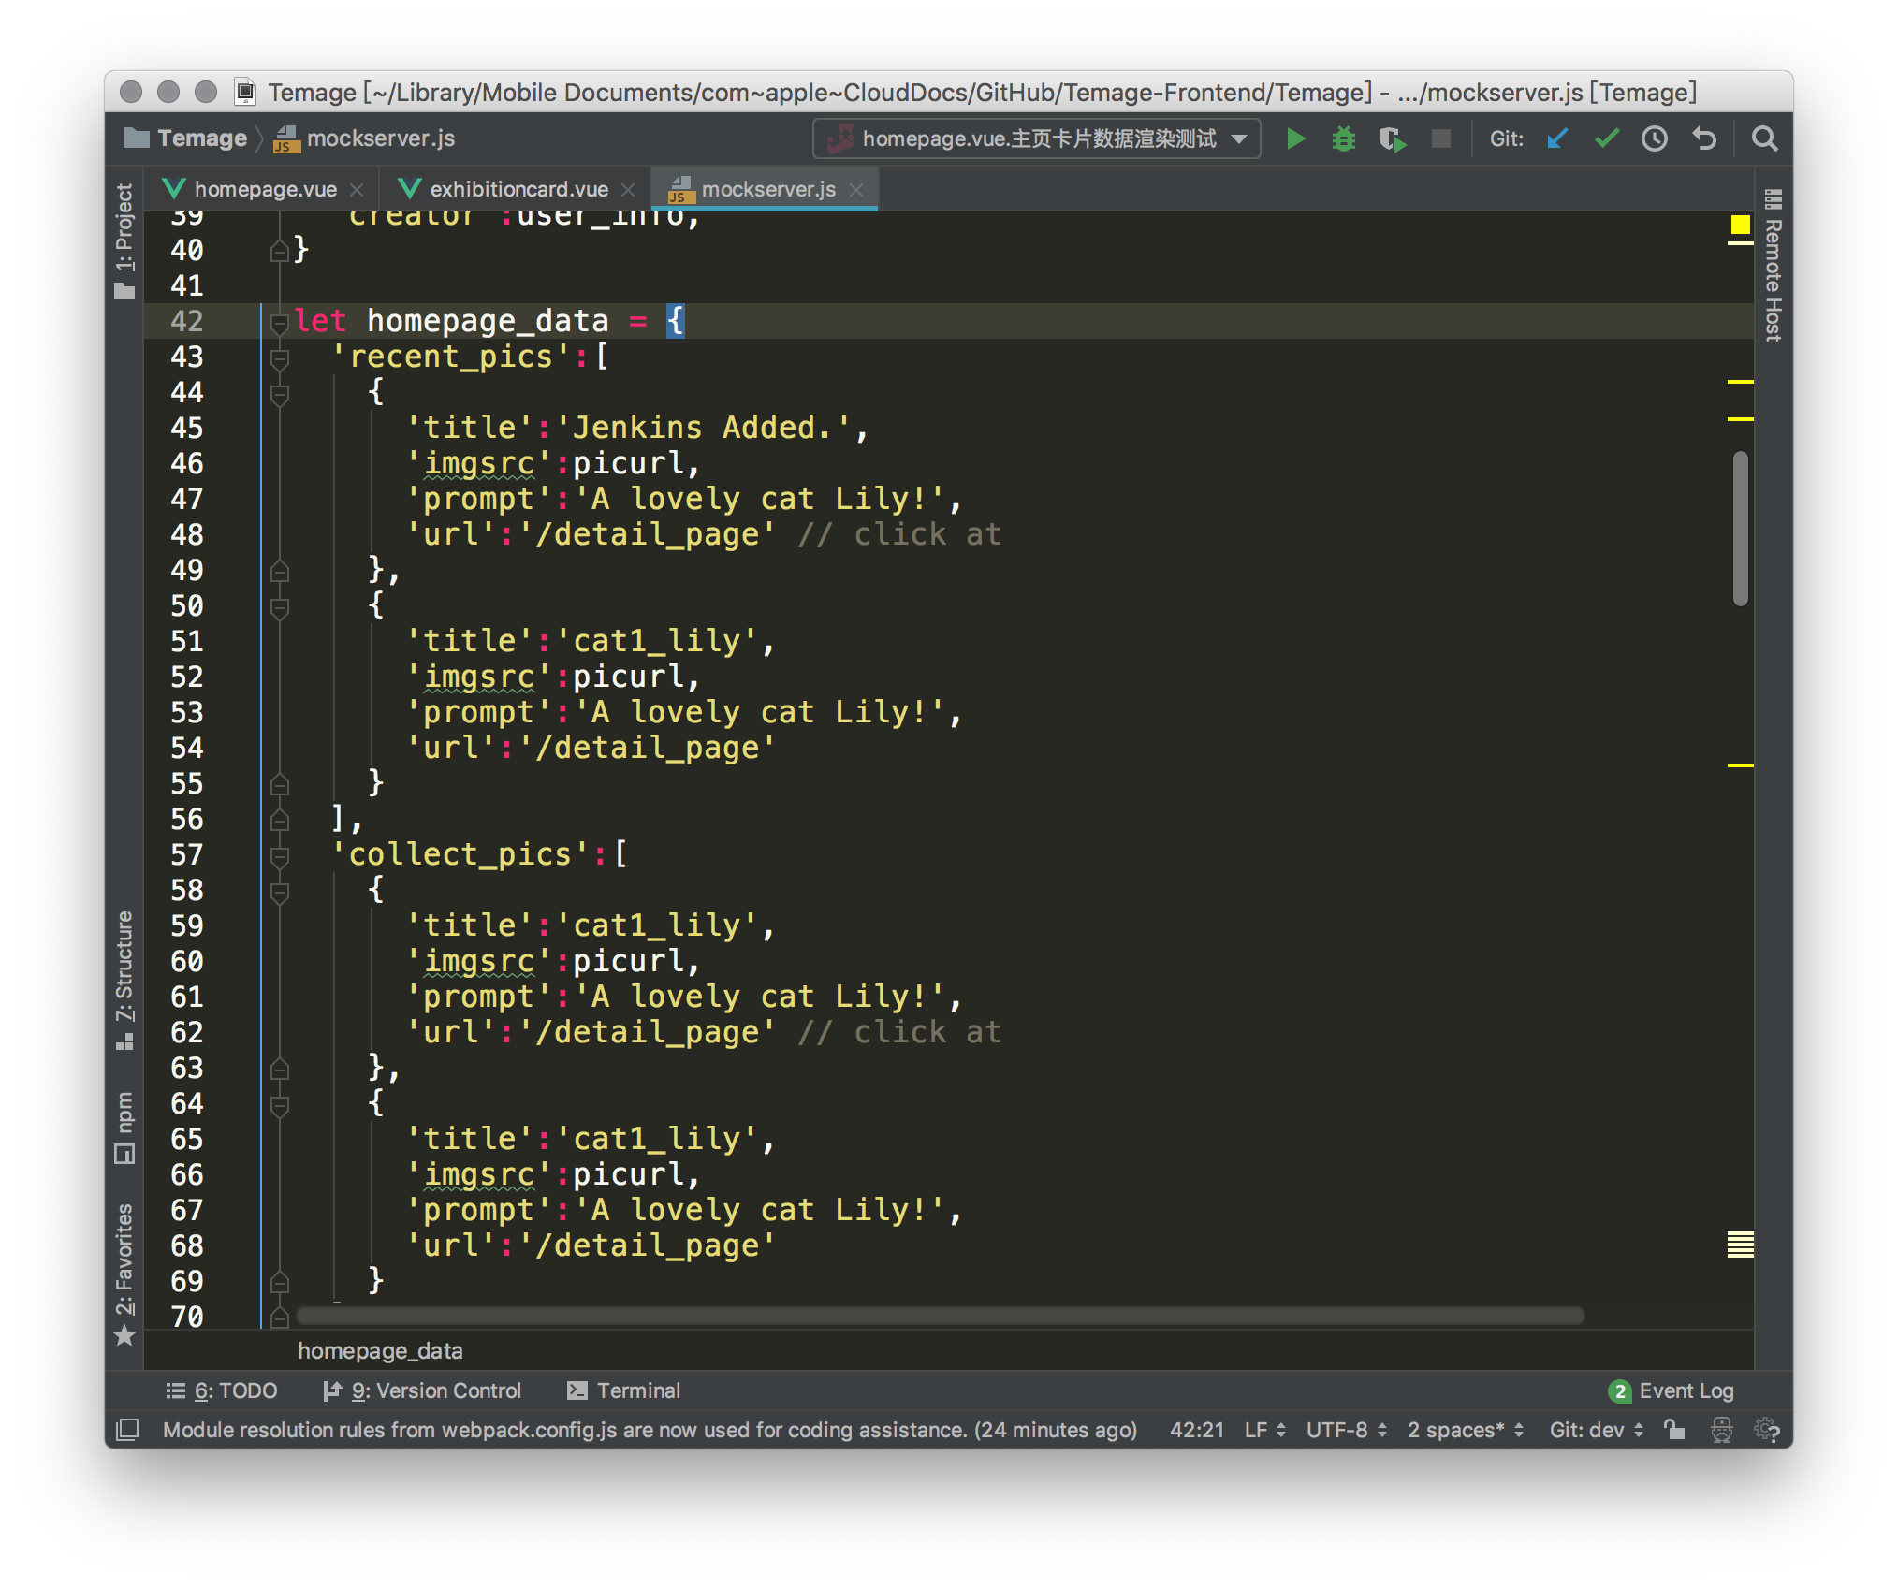
数据流 e.g. homepage.vue
数据源:
mockserver.js

Slide 20
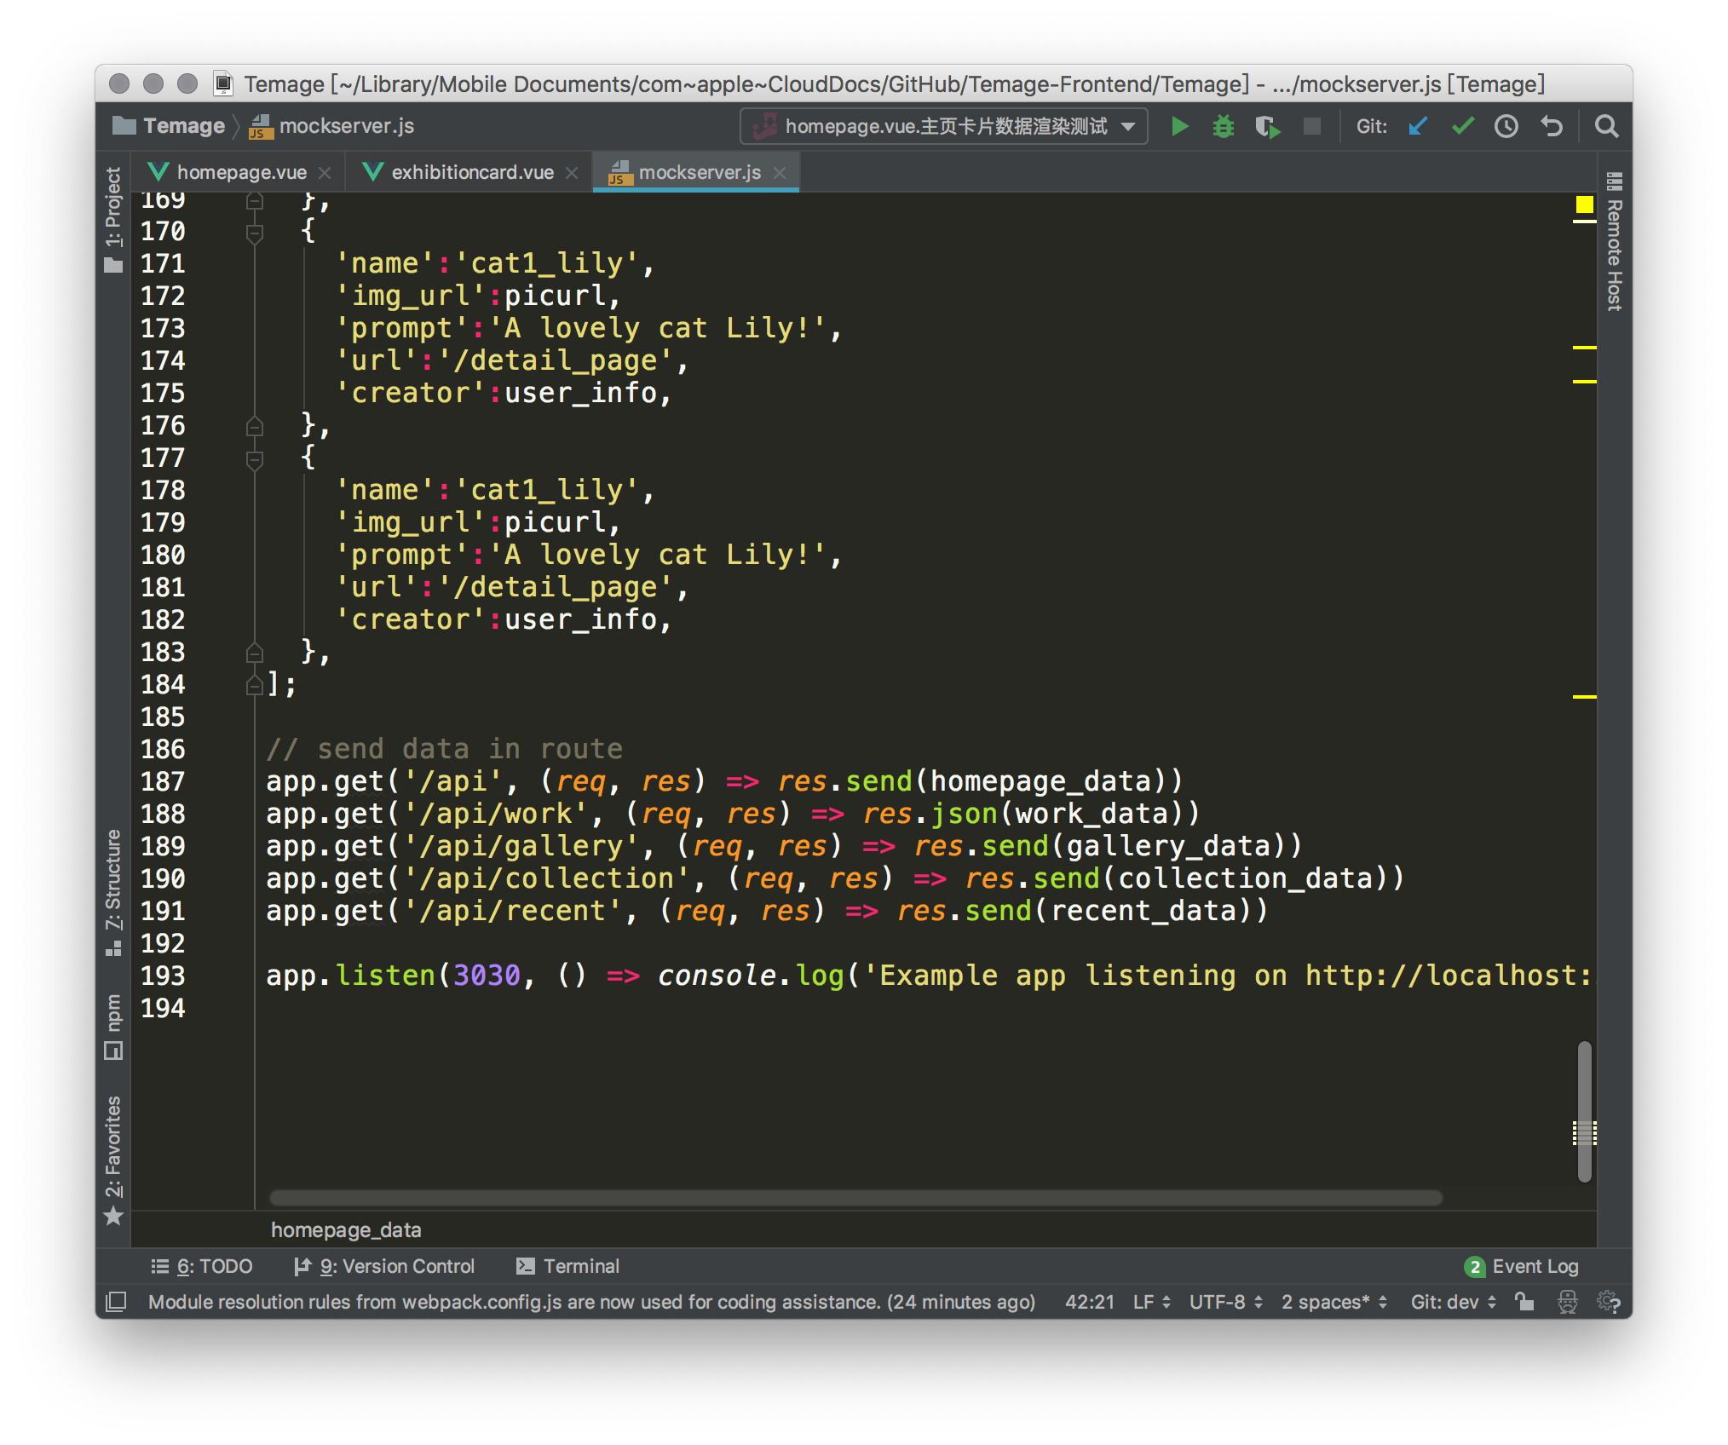
数据流 e.g. homepage.vue
数据源:
mockserver.js
Exp
Express:
发送数据

Slide 21
数据流 e.g. homepage.vue
数据源:
mockserver.js
Exp
Express:
发送数据
App.vue & blade.vue & index.js
路由指向homepage

Slide 22
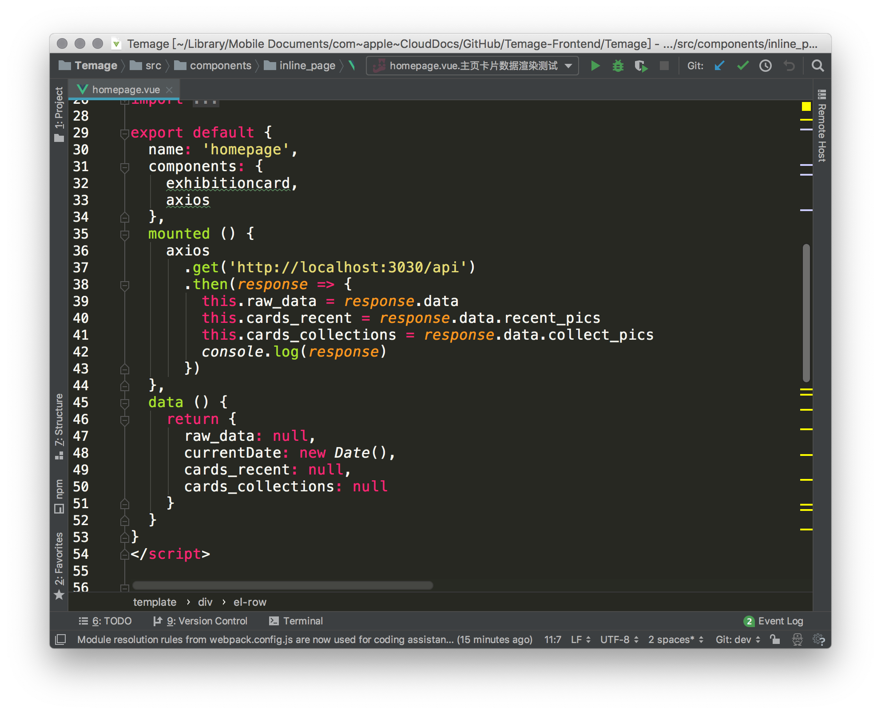
数据流 e.g. homepage.vue
homepage.vue
AXIOS接收数据

Slide 23
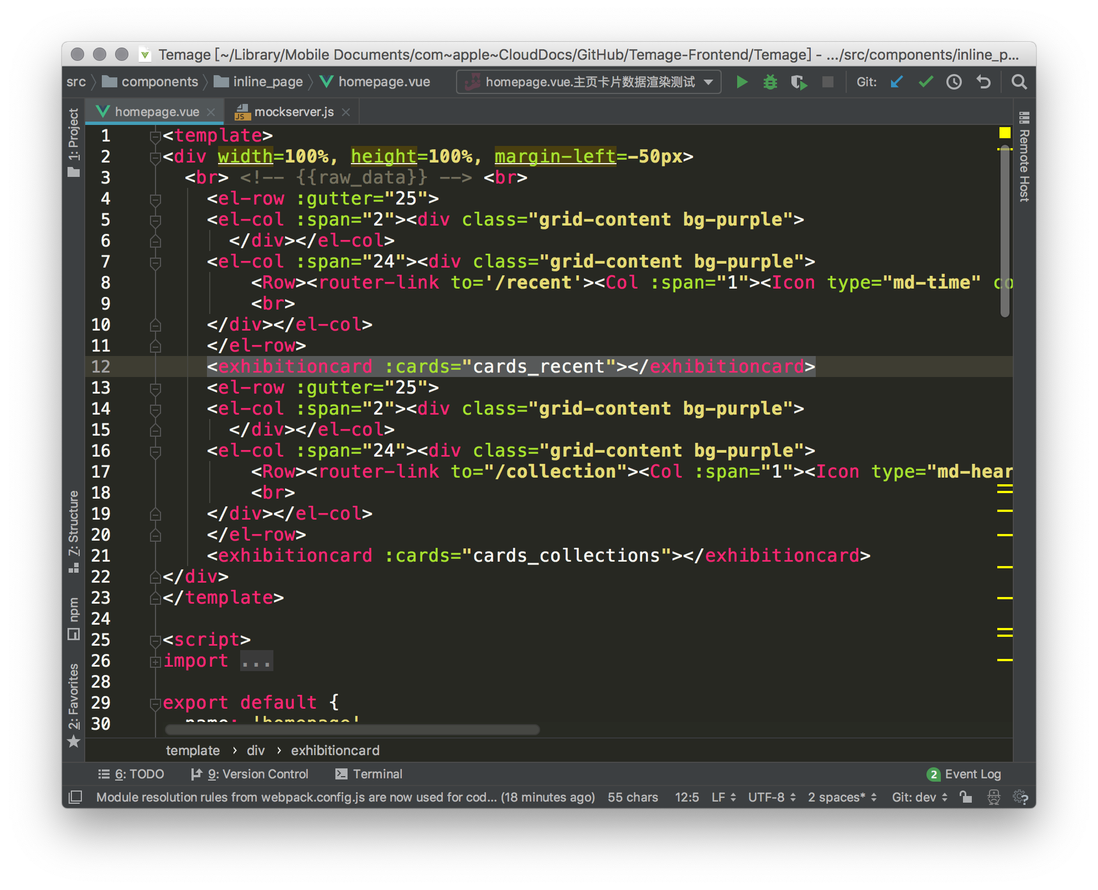
数据流 e.g. homepage.vue
homepage.vue
AXIOS接收数据
<card>
组建接口
接收数据

Slide 24
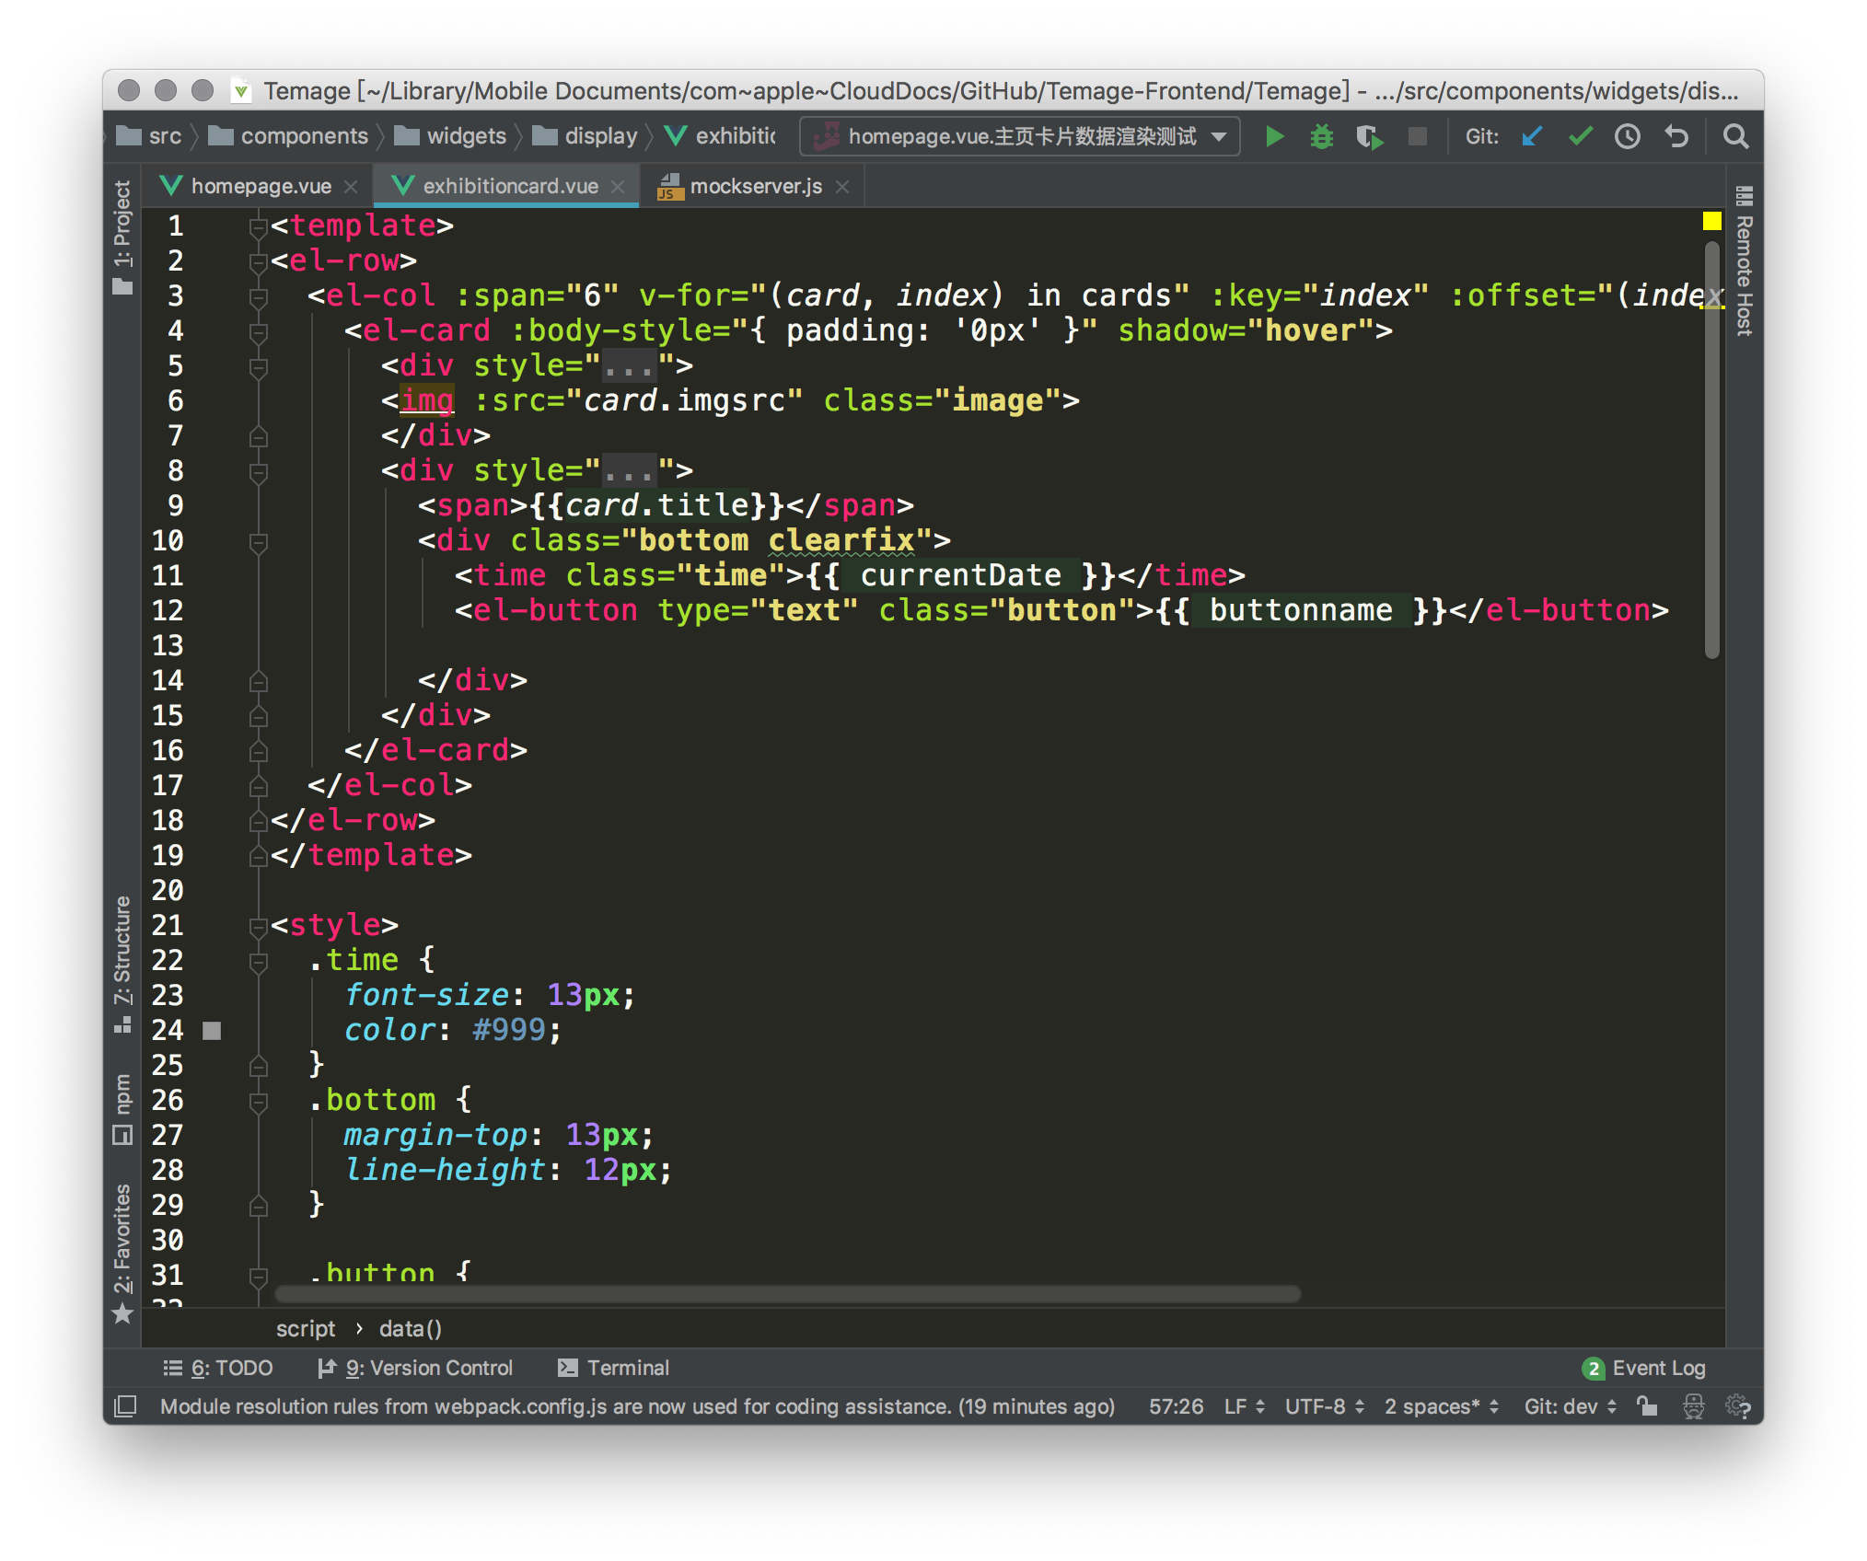
数据流 e.g. homepage.vue
homepage.vue
AXIOS接收数据
<card>
组建接口
接收数据
card.vue
使用数据

Slide 25
前端代码见目录
./Temage

